Slide 1
零基础学算法
第7章：数据结构问题

Slide 2
课程安排
  7.1 约瑟夫环
  7.2 大整数四则运算
  7.3 进制转换
  7.4 括号匹配
  7.5 中序式转后序式
  7.6 停车场管理
  7.7 迷宫求解
  7.8 LZW压缩的实现

Slide 3
7.1 约瑟夫环

Slide 4
7.2 大整数四则运算
7.2.1 使用数组进行大整数运算
  设计大整数的存储结构
  输入/输出大整数
  比较大整数的大小
  进行加减乘除运算

Slide 5
7.2 大整数四则运算
7.2.1 使用数组进行大整数运算
  加法运算

Slide 6
7.2 大整数四则运算
7.2.1 使用数组进行大整数运算
  乘法运算

Slide 7
7.2 大整数四则运算
7.2.1 使用数组进行大整数运算
  除法运算

Slide 8
7.2 大整数四则运算
7.2.2 使用链表进行大整数运算
  设计大整数的链表结构
  输入/输出大整数
  进行加减运算

Slide 9
7.3 进制转换
  任意进制转换为十进制
  对于任意进制转换为十进制的操作，只需要将该进制的数据按权展开，然后相加即可。
  十进制转换为任意进制
  十进制数转换为其他任意进制时，采用反复除以某进制的基数，取其余数作为对应进制的数据，并且最先得到的是该进制的低位，最后得到的才是该进制的高位。

Slide 10
7.4 括号匹配
  要检查某一表达式的括号是否匹配，可从左向右扫描表达式中的每一个字符，若字符为左、右括号，则进行匹配操作，可分两种情况：
  ● 若是左括号，则将其位置序号进入栈中。
  ● 若是右括号，则从栈中弹出一个左括号与之匹配。如果栈已为空，表示多了一个右括号。

Slide 11
7.5 中序式转后序多
1. 后序表达式
中序表达式：(a+b)*(c+d)
转为后序表达式：ab+cd+*
2.中序式转 后序式的过程
使用栈来进行转换，逐个取出中序表达式中的字符，若是运算数，则直接将其输出，若是运算符，则需根据运算符的优先级进行判断：
    若是左括号，将其入栈；
    若是“+、-、*、/”运算符，用当前运算符与栈顶运算符比较，若栈顶运算符优先级大，则弹出栈顶运算符。接着再将当前运算符与栈顶运算符进行比较，这样不断循环，直到栈顶运算符的优先级比当前运算符相等或低时为止。接着将当前运算符入栈。
    若是右括号，则查看栈顶是否为左括号

Slide 12
7.6 停车场管理
该题的具体描述是：设停车场内只有一个可停放n辆汽车的狭长通道，且只有一个大门可供汽车进出。汽车在停车场内按车辆到达时的先后顺序，依次由北向南排列（大门在最南端，最先到达的第一辆车停放在车场的最北端），若停车场内已停满n辆汽车（即车位已满），则后来的汽车只能停在门外的过道上等候，一旦停车场内有车开走，则排在过道上的第一辆车即可开入；当停车场内某辆车要离开时，由于停车场是狭长的通道，在它之后开入车场的车辆必须先退出车场为它让路，待该辆车开出大门外后，为它让路的车辆再按原次序进入车场（在这里假设汽车不能从便道上开走）。每辆车按其在停车场停留的时间付费，车辆停在停车场内时需要计时收费，而停在过道上不收费。

Slide 13
7.7 迷宫求解

Slide 14
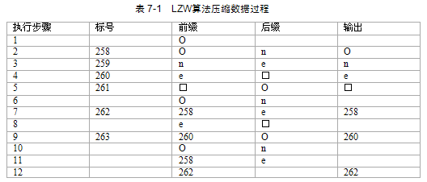
7.8 LZW压缩的实现
压缩字符串“One One One ”的过程：

Slide 15
性格决定命运, 专注成就人生

